Slide 1
Педагогічна рада № 1
Тема: «Пріоритетні напрями діяльності та організація освітнього процесу в 2024/2025 н.р.
30.08.2024р.

Slide 2


Slide 3
Порядок денний
Організація освітнього процесу у 2024/2025 н.р.
Ознайомлення з нормативно-правовим забезпеченням
освітнього процесу в 2024/2025 н.р
Обговорення та схвалення річного, навчального плану роботи
освітньої програми закладу, вибору освітніх програм
та форм планування освітнього процесу.
Затвердження: плану підвищення кваліфікації,
структури 2024/2025 навчального року, платформ на яких
будемо працювати
Обговорення графіку роботи працівників
Про підсумки підготовки закладу до нового 2024/2025 н.р.
Правила поведінки в разі надзвичайних ситуацій
воєнного характеру.

Slide 4
Ознайомлення з нормативно-правовим забезпеченням освітнього процесу в 2024/2025 н.р
02
Постанова “Про початок навчального року під час воєнного стану в Україні
01
Закон України “Про дошкільну освіту”
ухвалений Верховною радою України 6 червня 2024р. підписаний Президентом України 5 липня 2024 року. Буде введено в дію 7 липня 2025 року.
від 23 липня 2024 року №841
03
Листи МОН України
“Щодо організації освітнього процесу в 2024/2025 навчальному році у закладах дошкільної освіти” від 27.08.2024 №1/15368-24
“Про підготовку закладів освіти до нового навчального року та проходження осінньо-зимового періоду2024/2025 року” від 05.06.2024 №1/9979-24
“Про підготовку до початку та особливості організації освітнього процесу в 2024/2025 н.р.” від 17.05.2024 №1/8722-24

Slide 5
Пріоритетні напрямки роботи в
2024/2025 навчальному році
Новий закон України “Про дошкільну освіту”
Якість та доступність дошкільної освіти кожній дитині
Безпека та психологічний супровід
Взаємодія з батьками
Інклюзивна освіта

Slide 6
Пріоритетні напрямки роботи
Особливу увагу радимо звернути на новий Закон України «Про дошкільну освіту», ухвалений Верховною Радою України 6 червня 2024 року і підписаний Президентом України 5 липня 2024 року
Закон буде введено в дію 7 липня 2025 року, а до того часу діяльність ЗДО регламентуватиметься Законом України «Про дошкільну освіту» в редакції 2001 року (№ 49, зі змінами).

Slide 7
Пріоритетні напрямки роботи
Доступність дошкільної освіти для дітей з особливими освітніми потребами
Доступність дошкільної освіти
Зарахування дітей ВПО
Завдання закладів дошкільної освіти полягає в створенні умов, які гарантуватимуть доступність освіти без будь-якої дискримінації
Важливо залучати родини ВПО до заходів, які проводяться в закладі
надавати консультативну підтримку,
підтримку в адаптації до нового місця проживання
інформувати про доступні соціальні, освітні та культурні послуги
Забезпечення кожної дитини якісними освітніми послугами, що відповідають її індивідуальним потребам і особливостям
Створення комфортного, безпечного, безбар’єрного та інклюзивного середовища, яке є дружнім до всіх учасників освітнього процесу

Slide 8
Організація освітнього процесу
Організація освітнього процесу в ЗДО базується на принципах сучасного підходу до виховання та навчання дітей.
Діяльність здійснюється відповідно до:
Базового компонента дошкільної освіти (Державного стандарту дошкільної освіти)
а також оновлених «Методичних рекомендацій до Базового компонента»
Педагогічні колективи мають право обирати одну або кілька освітніх програм із переліку, рекомендованого Міністерством освіти і науки України, що дозволяє їм адаптувати освітній процес до потреб маленьких дітей.
https://imzo.gov.ua/pidruchniki/pereliki/

Slide 9
Організація освітнього процесу
З урахуванням вимог Законів України «Про забезпечення функціонування української мови як державної», «Про освіту», «Про дошкільну освіту», у закладах дошкільної освіти обовʼязково забезпечується вивчення та використання державної мови. Неприпустимо використання мови держави-агресора або держави-окупанта.
Водночас, відповідно до Закону про застосування англійської мови в Україні, з 1 вересня 2026 року вивчення англійської мови дітьми старшого дошкільного віку стане обовʼязковим. Відповідні зміни буде враховано в освітньому процесі. Вивчення англійської мови передбачено освітнім напрямом «Мовлення дитини. Іноземна мова»
варіативної складової Базового компонента дошкільної освіти.
Чинною парціальною програмою за даним напрямом є «Англійська
мова за методикою асоціативних символів».

Slide 10
Організація освітнього процесу
Для покращення якості дошкільної освіти на сайті МОН розміщено низку освітніх матеріалів і ресурсів, які можуть бути корисними педагогам (вебінари, семінари, конференції, посібники, порадники та ін.) під час підготовки до організації освітнього процесу.
Окремо варто зазначити схвалену до використання Програму з фінансової грамотності для дошкільників «Мої перші гроші», розроблену за участю фахівців НБУ, яка сприяє ранньому ознайомленню дітей з основами фінансової культури.
На сайті МОН, у розділі «Дошкільна освіта», представлено рубрику «ECERS-3: шкала оцінювання якості освітнього процесу в закладах дошкільної освіти».
Крім того, на платформі НУМО за сприяння ЮНІСЕФ презентовано Освітній серіал, присвячений організації якісного освітнього середовища за методикою ECERS-3.
Також, серіал можна дивитись на Дія.Освіта та отримати сертифікат про
проходження курсу.

Slide 11



Організація роботи закладів дошкільної освіти
Очний формат
Змішаний формат
Дистанційний формат
Забезпечення безпеки освітнього простору (укриття, тривожна кнопка, алгоритм дій працівників під час сигналу повітряна тривога та інше)
Групи короткотривалого перебування
(щоденно або 2-3 рази на тиждень) обов’язково повинно бути укриття)
Партнерська взаємодія педагогів та батьків
полягає в підтримці та допомозі в організації виховання й розвитку дитини в умовах сім’ї, а також у напрацюванні єдиних підходів

Slide 12
Організація дистанційної роботи з дітьми
Синхронне навчання
Онлайн-заняття
Асинхронне навчання
Використовуємо платформу Google Meet
Відео заняття
Створюємо власні відео заняття, відео ролики та ін.
Використовуємо електронні методичні розробки рекомендовані МОН України
Онлайн-заняття з дітьми молодшого та середнього віку проводимо не більше – 10 хвилин, старшого віку – 15 хвилин

Slide 13
Алгоритм організації та проведення освітньої діяльності у дистанційному форматі
З’ясування можливостей батьків дітей виходити на зв’язок
Обрання оптимальних каналів комунікації
Створення груп із батьками за допомогою месенджерів Viber, Telegram
Проведення онлайн-занять та відео-зустрічей за допомогою платформи Google Meet
Записування власних відео-занять, відео-роликів, мотиваційних відео, елементів занять та різних видів діяльності
Використання доступних ресурсів для роботи з дітьми рекомендованих Міністерством освіти і науки України
Отримання зворотного зв’язку та фото чи відео звітів

Slide 14







Сім правил безконфліктного спілкування в чаті
Пишіть коротко та за темою
Дотримуйтесь ділового стилю
Визначте час спілкування
Не ухвалюйте важливих рішень
Не публікуйте персональні дані
Стежте за оформленням повідомлень
Запобігайте конфліктам

Slide 15
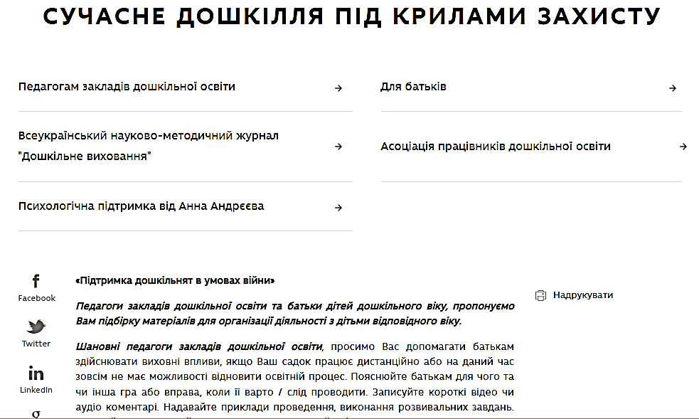
На сайті МОН у вільному доступі зібрано матеріали, з допомогою яких педагоги зможуть підготуватись до роботи, організувати освітній процес у нових умовах –
«Сучасне дошкілля під крилами захисту».

Slide 16

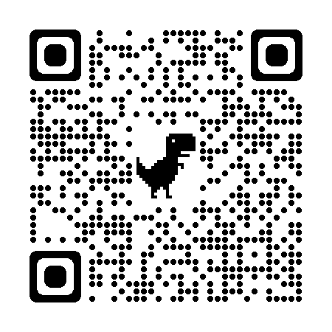
https://mon.gov.ua/ua/news/novi-materiali-suchasne-doshkillya-pid-krilami-zahistu

Slide 17
Відкрито дитячий онлайн-садок НУМО з відеозаняттями для дітей віком від 3
до 6 років (ЮНІСЕФ разом із МОН України). Всі випуски доступні до перегляду
на YouTube-каналах МОН та ЮНІСЕФ і на платформі MEGOGO. Цей проєкт є
платформою, на якій батьки та педагоги зможуть знайти розвивальні матеріали у
відкритому доступі.
Платформа НУМО та Viber-канал «НУМО для дошкілля» надають корисні
матеріали для підтримки педагогів і батьків у дистанційній діяльності
https://numo.mon.gov.ua/

Slide 18
Також для використання у роботі є корисними такі матеріали:
- поради з надання першої психологічної допомоги людям, які пережили кризову подію;
- поради від експертів ЮНІСЕФ «Як підтримати дітей у стресових ситуаціях»;
- інформаційний комікс для дітей «Поради від захисника України»;
- хрестоматія для дітей дошкільного віку “Моя країна – Україна” з національно-патріотичного виховання.

Slide 19
Обговорення та схвалення:
Річний план роботи
Вибір освітньої програми за якою будемо працювати
Навчальний план роботи
Вибір форм планування освітнього процесу
Освітня програма закладу
Затвердження форм планування
Затвердження структури навчального року

Slide 20
Структура навчального року
Навчальний рік у Андріївському закладі дошкільної освіти (ясла-садок) починається 2 вересня 2024 року і закінчується 30 травня 2025 року
Упродовж навчального року для дошкільників будуть проводитись канікули, під час яких заняття з вихованцями не проводяться, крім фізкультурно-оздоровчої та художньо-продуктивної діяльності.
Орієнтовні терміни проведення канікул:
осінні − 26.10.2024 - 03.11.2024
зимові − 28.112.2024 - 12.01.2025
весняні – 22.03.2025 - 30.03.2025

Slide 21



Річні завдання
Удосконалювати освітній процес та спільну роботу педагогів і батьків вихованців з патріотичного виховання
Оптимізувати роботу з розвитку зв’язного мовлення дітей дошкільного віку засобами ігрової діяльності
Впровадження інновацій в освітній процес закладу

Slide 22
Атестація та підвищення кваліфікації
Підвищення
кваліфікації
2024/2025
Коновалова О.П.
Жмурко В.В.
Кулик О.І.
Пащенко Л.М.
Задорожна В.А.
Яновська Н.К.
2025/2026
Пугайкіна Т.М.
Ващенко Т.А.
Волкова Н.О.
Дьякова С.Ю.
Атестація
2024/2025н.р.
Бондаренко Н.Ф.
Кисла Т.В.
Роздольська В.І.
Алексєєва О.В.
Анікєєва А.В.
Кліменко А.П.

Slide 23
Перспективний план – графік атестації педагогічних працівників Андріївського ЗДО (ясла-садок)
№ | Прізвище Ім’я По батькові | Посада | Фах за освітою | Педагогіч ний стаж | Поперед ня атестація | Підвищення кваліфікації | Наступне підвищення кваліфікації | Дата чергової атестації
 |  |  |  |  |  |  |  | 2022 | 2023 | 2024 | 2025 | 2026
1 | Курочка Т.М. | директор | Практ. псих | 28р.7м. | 06.04.2018 | 20.05.2022 | 20.05.2021 |  | 06.04
2 | Коновалова О.П. | Вих-ль-методист | Вих.-ль, логопед | 19р.5 м. | 16.03.2021 | 13.02.2020 | 13.02.2025 |  |  |  |  | 16.03
3 | Яновська Н.К. | Муз.кер. | Вчит. музики і співів | 26р.5м. | 07.04.2017 | 01.12.2020 | 01.12.2025 | 07.04
4 | Закора К.Л. | Муз.кер. | Вчитмуз.мист | 9р.7м | - | 15.02.2019 | 15.02.2024 | 21.03
5 | Бузнікова С.І. | Вих-ль | Вихователь | 31р. | 19.03.2018 | 25.04.2022 | 31.03.2027 |  | 19.03
6 | Пугайкіна Т.М. | Вих-ль | Вчит. поч.кл. | 22р. | 07.04.2017 | 04.03.2021 | 04.03.2026 | 07.04
8 | Жмурко В.В. | Вих-ль | Вихователь | 29р.6м. | 16.03.2021 | 13.03.2020 | 13.03.2025 |  |  |  |  | 16.03
9 | Кулик О.І. | Вих-ль | Вихователь | 30р.11м | 16.03.2021 | 27.02.2020 | 27.02.2025 |  |  |  |  | 16.03
10 | Чиж Т.Ф. | Вих-ль | Вихователь | 30р.1м | 18.03.2019 | 13.04.2018 | 13.04.2023 |  |  | 18.03
11 | Кисла Т.В. | Вих-ль | Вихователь | 32р.1м | 30.03.2020 | 01.11.2019 | 01.11.2024 |  |  |  | 30.03
12 | Алексєєва О.В. | Вих-ль | Вихователь | 36р. | 30.03.2020 | 06.12.2019 | 06.12.2024 |  |  |  | 30.03.
13 | Остапенко М.А. | Вих-ль | Вихователь | 21р.9м. | 16.03.2021 | 15.10.2020 | 15.10.2025 |  |  |  |  | 16.03
14 | Роздольська В.І. | Вих-ль | Вихователь | 33р.11м | 08.04.2020 | 25.10.2019 | 25.10.2024 |  |  |  | 08.04.
15 | Соломко А.А. | Вих-ль | Вчитель, вихователь | 27р. | 19.03.2018 | 22.02.2022 | 17.02.2027 |  | 19.03
16 | Ващенко Т.А. | Вих-ль | Вихователь | 37р. | 16.03.2021 | 29.01.2021 | 29.01.2026 |  |  |  |  | 16.03
17 | Пащенко Л.М. | Вих-ль | Вихователь | 36р. | 16.03.2021 | 02.06.2020 | 02.06.2025 |  |  |  |  | 16.03
18 | Волкова Н.О. | Вих-ль | Вихователь | 10 р.8м | - | 19.01.2021 | 19.01.2026 | 21.03 |  |  |  |  | ХНПУ,2016
19 | Бондаренко Н.Ф. | Вих-ль | Вихователь | 24р.6м | 18.03.2019 | 11.05.2018 | 11.05.2023 |  |  | 18.03
20 | Дьякова С.Ю. | Вих-ль | Вихователь | 15 р.7м | 20.03.2017 | 20.01.2021 | 29.01.2026 | 21.03
21 | Шморгун Н.В. | Вих-ль | Вихователь | 34р.11м | 19.03.2018 | 19.01.2022 | 10.11.2027 |  | 19.03
22 | Задорожна В.А. | Вих.-ль | Вихователь | 20 р11м | 16.03.2021 | 16.09.2020 | 16.09.2025 |  |  |  |  | 16.03
23 | Рукас А.П. | Вих.-ль | Вихователь | 3р. | - | - | 2026 |  |  |  |  | 20.03 | ХНПУ,2021
24 | Ковтун А.В. | Асистент | Вихователь | 1р.11м. | - | - | 2025 |  |  |  | 20.03 |  | ХГПА, 2020
25 | Шморгун К.В. | Інструктор з фізк. | Вихователь | 0р. 10м. | - | - | 2023 |  | 20.03 |  |  |  | КЗ «ХГПА» 2018

Slide 24
Дякую за увагу!
Разом ми зможемо все !

